Slide 1
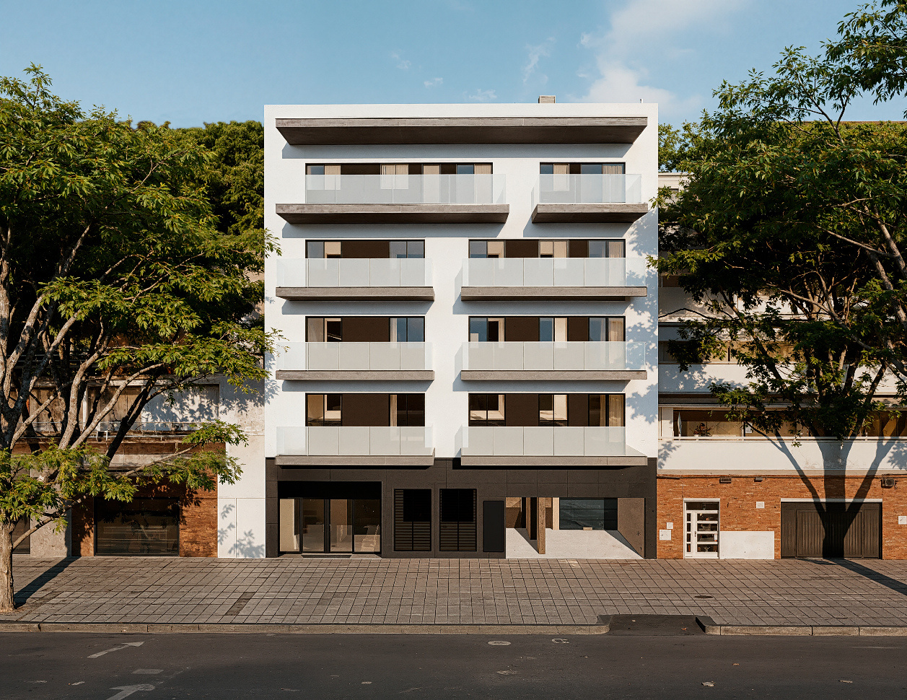

CTRA. SANT CLIMENT 70-72,
VILADECANS
MEMORIA DE CALIDADES
www.altarum.es

Slide 2

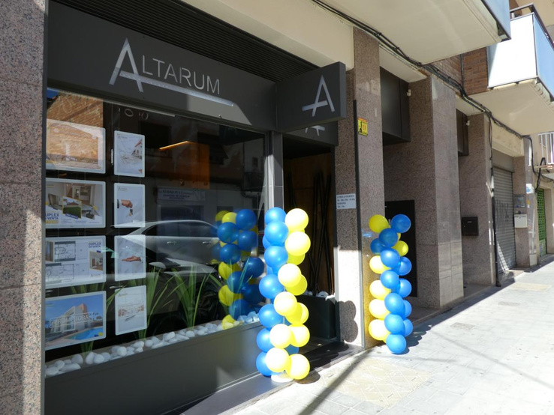
Altarum SL es una promotora inmobiliaria y constructora de Castelldefels, que desde hace 10 años sededicala realización de promociones inmobiliarias y rehabilitaciones de edificios, operando principalmente en el área del Baix Llobregat. En un mercado constantemente en evolución y sobre todo siempre mas competitivo es necesario tener principios y valores adecuados.
MEMORIA DE CALIDADES
SANT CLIMENT 70-72,
VILADECANS

Slide 3
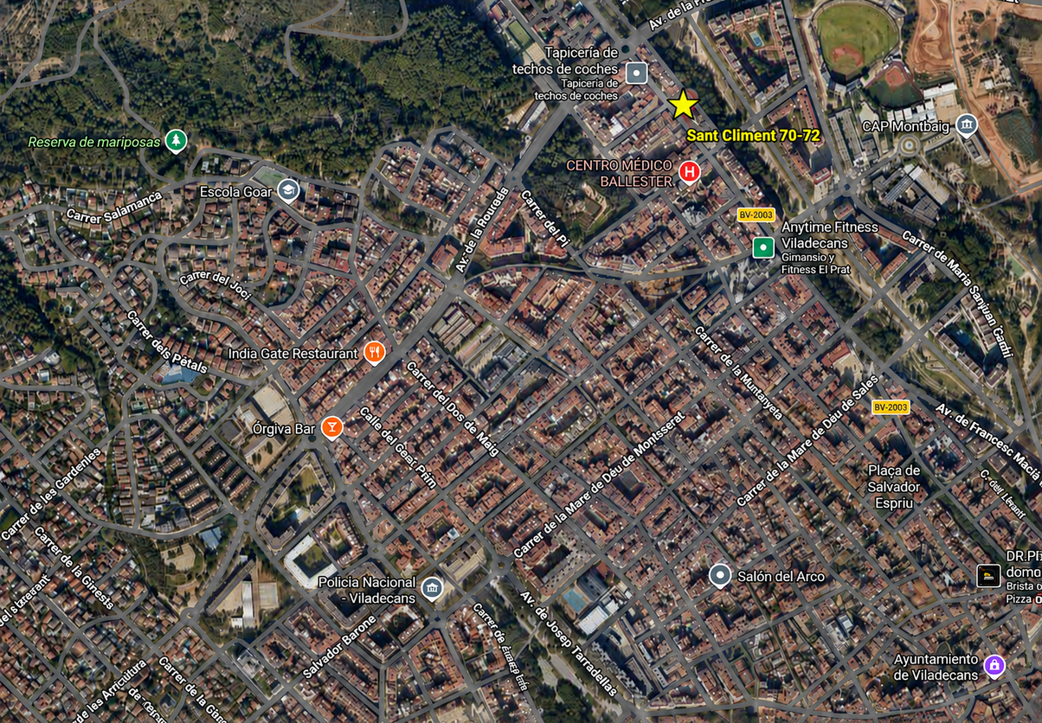
Ubicado en Carretera de Sant Climent 70-72, en Viladecans, el edificio se sitúa en una zona estratégica que combina perfectamente comodidad y calidad de vida. Rodeado de todos los servicios esenciales como comercios, supermercados, centros educativos y zonas verdes, ofrece un entorno ideal tanto para familias como para profesionales. Además, cuenta con excelentes conexiones con Barcelona y el aeropuerto, así como fácil acceso a transporte público y principales vías de comunicación. Una ubicación privilegiada que destaca por su equilibrio entre tranquilidad y cercanía a todo.
MEMORIA DE CALIDADES
SANT CLIMENT 70-72,
VILADECANS

Slide 4

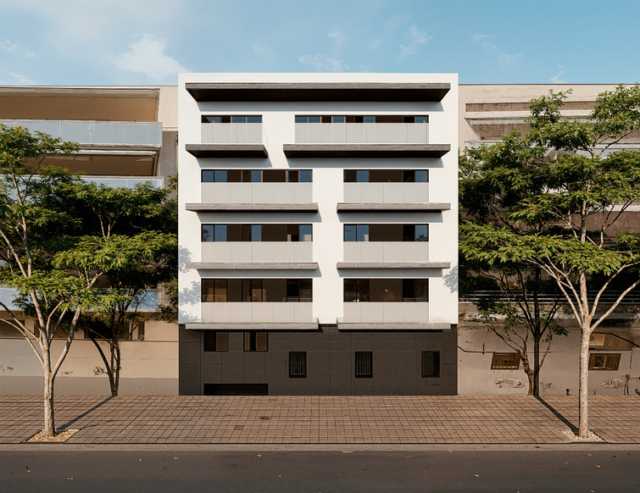
La Promoción esta compuesta por 11 viviendas, 4 oficinas , 2 locales ,11 plazas de parking. Los pisos son de 2 y 3 habitaciones, que dan a las dos fachadas del edificio lo que garantiza una excelente iluminación natural y ventilación cruzada.
La Planta Baja estará compuesta por 2 locales, gimnasio y espacio coworking comunitario.
En la planta primera se encontrarán cuatro oficinas, de las cuales dos estarán compuestas por una sala, dos despachos, un lavabo, una zona de máquinas, un balcón y un patio. Las otras dos estarán compuestas por una sala, dos despachos, un lavabo y un balcón.
La Planta Azotea tendrá una terraza de uso comunitario con piscina y trastero, también se contará con placas fotovoltaicas que permitirá a la comunidad reducir al mínimo el consumo energético.
MEMORIA DE CALIDADES
SANT CLIMENT 70-72,
VILADECANS

Slide 5
ESTRUCTURA: Estructura a base de forjado reticular y pilares de hormigón armado. Un organismo de control técnico independiente garantiza la correcta ejecución de la misma además esta garantizada por el seguro decenal
CUBIERTA: Cubierta transitable plana,compuesta por capa aislante de hormigón celular formado por pendientes, poliuretano proyectado, tela asfáltica, mortero de agarre y piezas de gres antideslizante nivel 3.
El aislamiento térmico de las cubiertas recogerá las necesidades contempladas en la normativa vigente.
CERRAMIENTOS-TABIQUERIA: Todos los tabiques serán de pladur con su respectivo aislamiento térmico/acústico.
Entre las viviendas se encuentra una lámina anti-Impacto para evitar de escuchar ruidos entre las plantas.
FACHADAS: En la parte inferior cerámica y en la parte superior del edificio monocapa.
ACABADOS -PINTURA: Viviendas enyesadas en paramentos verticales y horizontales, dejando los coronamientos de techos y aristas vivas. Paredes y techos pintados con pintura plástica de calidad, con dos capas; preparación previa de las superficies.
MEMORIA DE CALIDADES
SANT CLIMENT 70-72,
VILADECANS

Slide 6
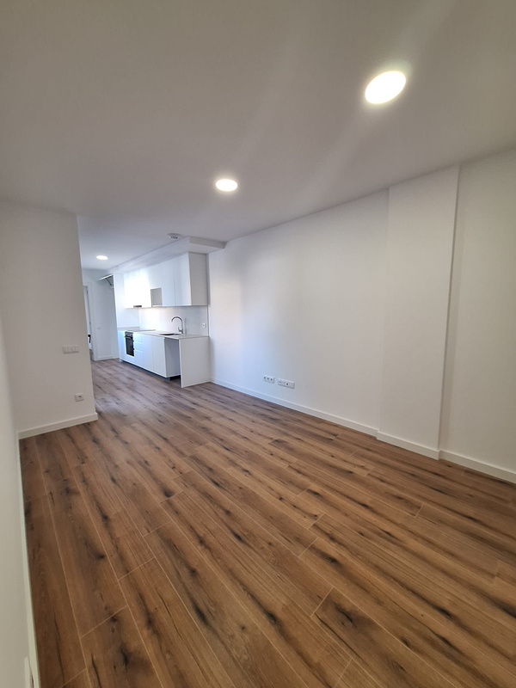
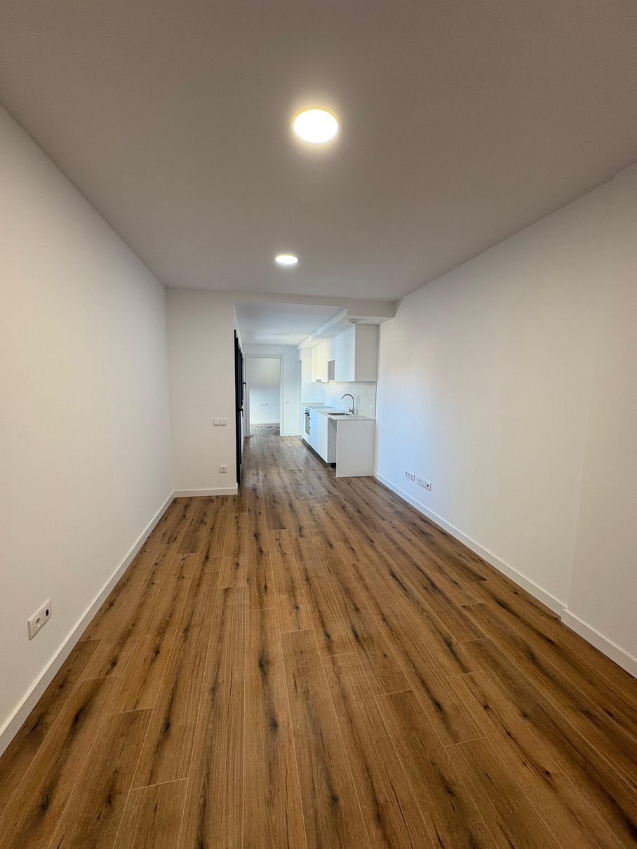
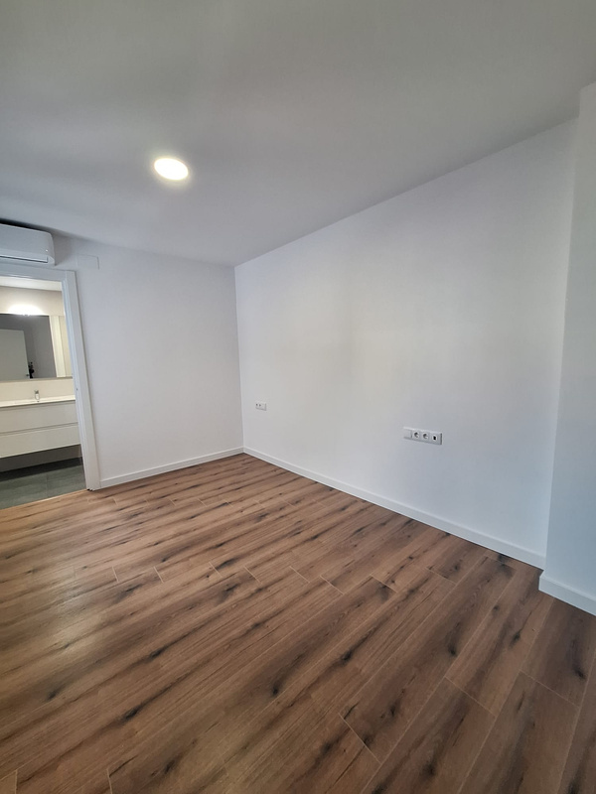
PAVIMENTOS: En toda la superficie de las viviendas, a exclusión de los baños, tendrán parquet tipo AC5 (top de gama) para dar el máximo confort a los ambientes. Los pavimentos de los baños serán en porcelánico de gran formato y calidad (60x60 cm cm) Los pavimentos exteriores de los balcones y terrazas serán de colores claros y antideslizantes.
MEMORIA DE CALIDADES
SANT CLIMENT 70-72,
VILADECANS

Slide 7
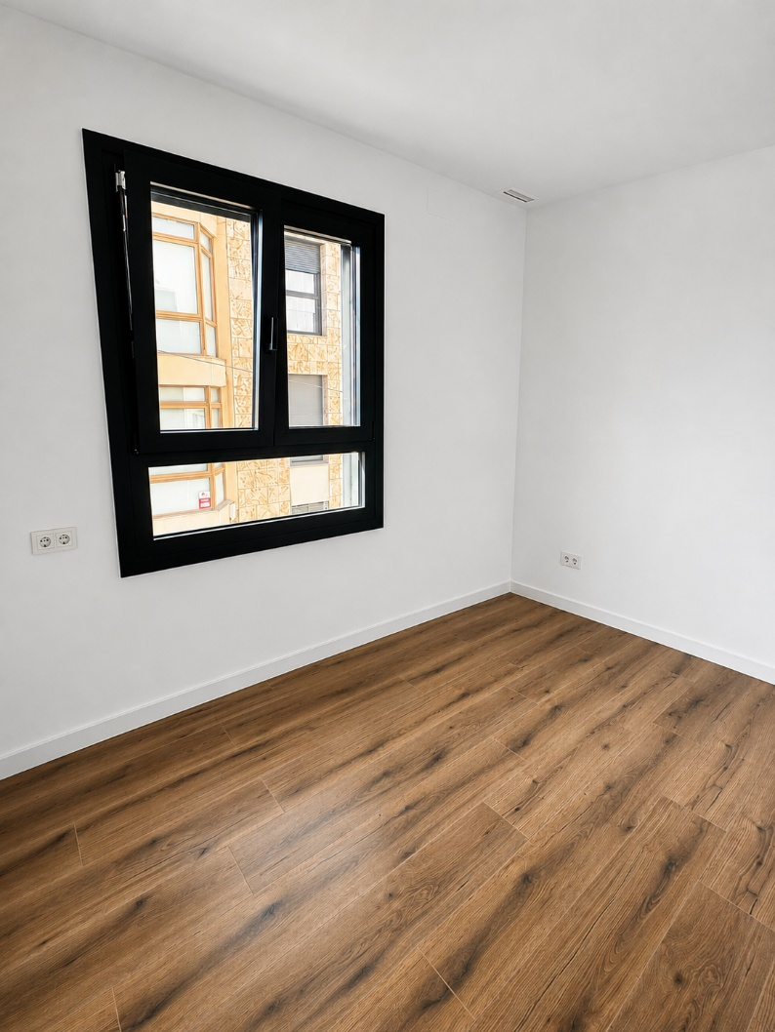
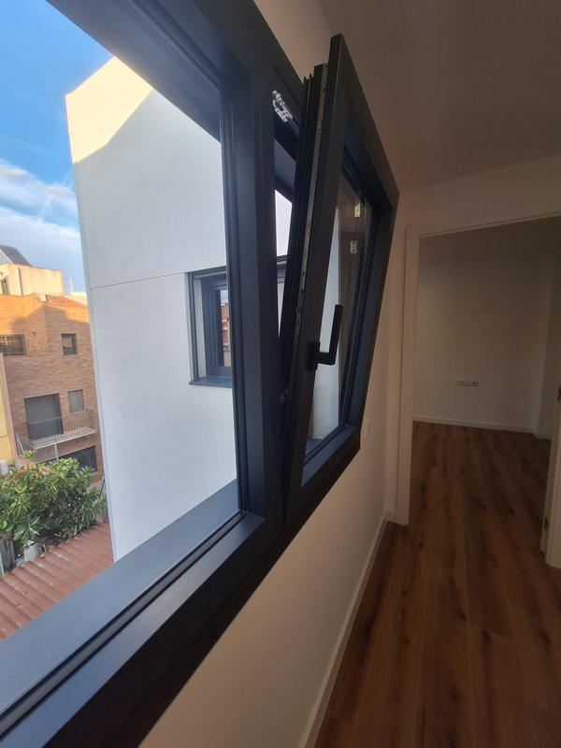
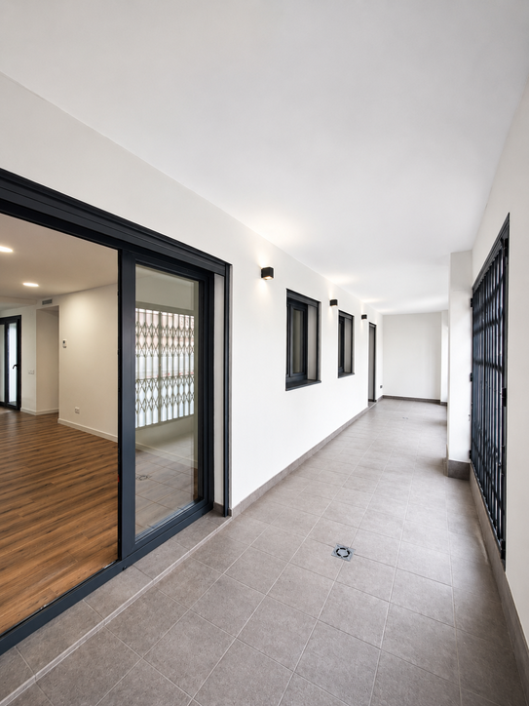
CARPINTERIA Y VIDRIERIA: Carpintería exterior de pvc de color negro en ventanas y balconeras, vidrios dobles con cámara de aire para conseguir un máximo confort térmico (ahorro energético) y acústico. Todas las ventanas y balconeras serán abatibles y oscilobatientes y permitirán poder ventilar correctamente las viviendas sin necesidad de abrir las aberturas completamente. Todas las persianas instaladas serán automatizadas con sus pulsadores correspondientes.
MEMORIA DE CALIDADES
SANT CLIMENT 70-72,
VILADECANS

Slide 8
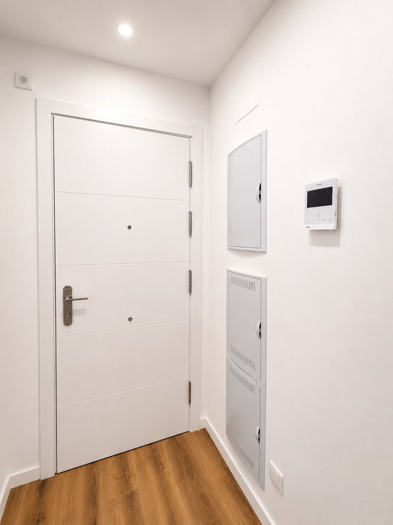
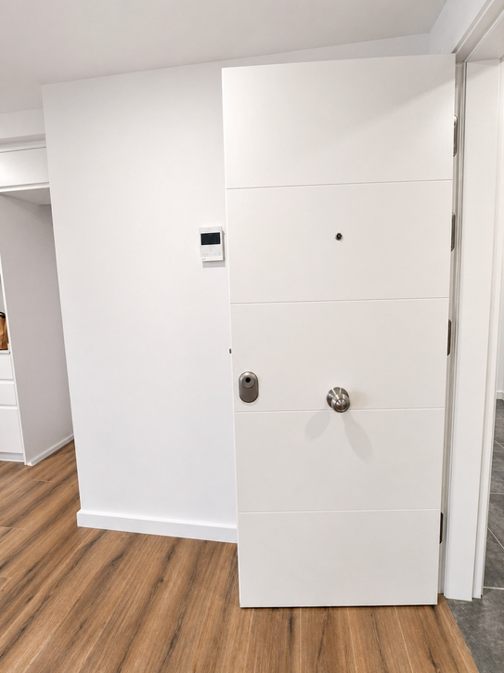
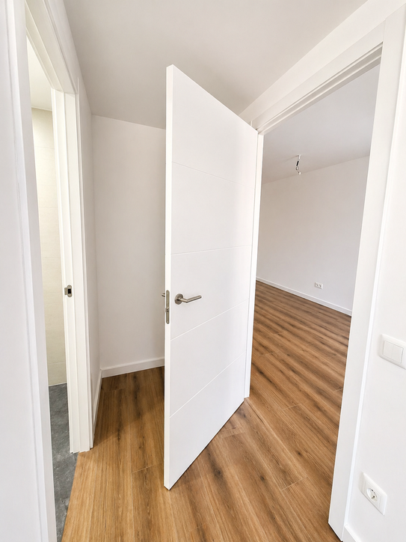
CARPINTERIA INTERIOR: La carpintería interior será de madera lacada en blanco con ranuras. La puerta de ingreso a las viviendas será blindada de última generación con 3 puntos de cierre para dar la máxima seguridad.
MEMORIA DE CALIDADES
SANT CLIMENT 70-72,
VILADECANS

Slide 9
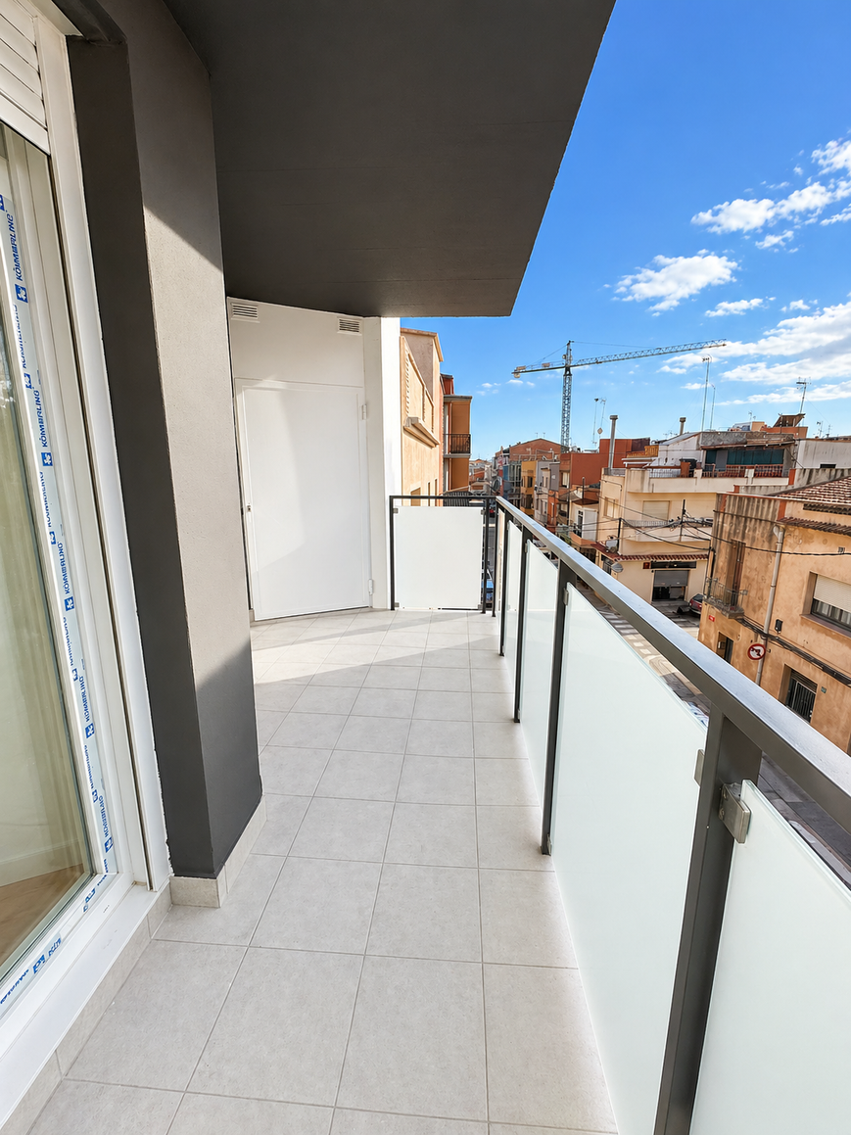
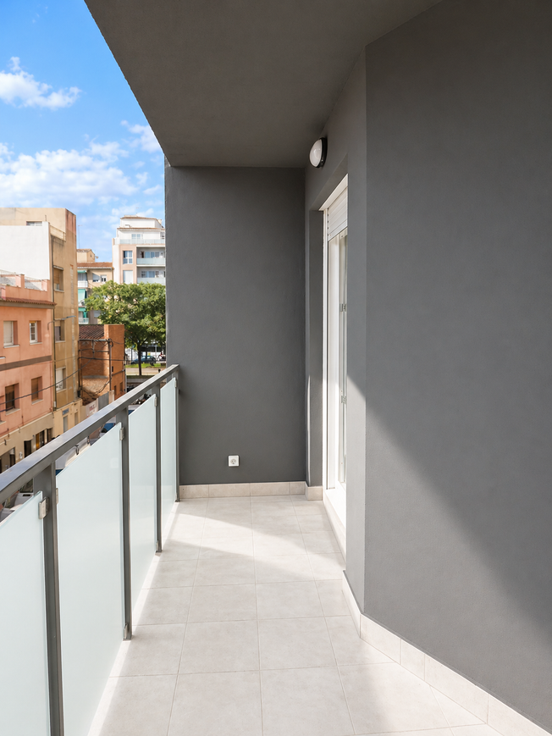
BARANDILLAS: Las barandillas en los balcones se ejecutará en vidrio doble laminado colocado con junquillos.
MEMORIA DE CALIDADES
SANT CLIMENT 70-72,
VILADECANS

Slide 10
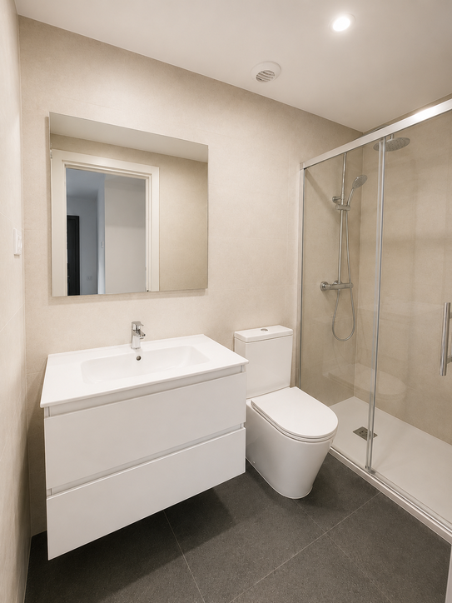
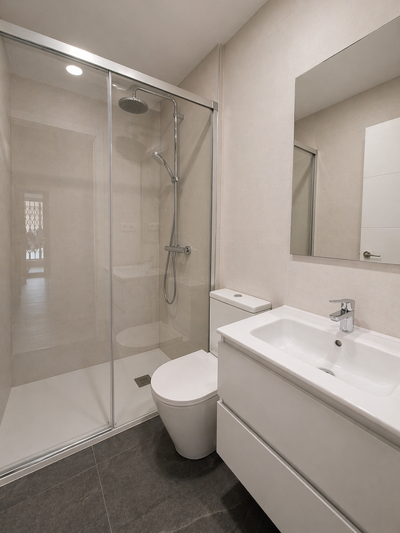
BAÑOS Y ASEOS: Las paredes y suelos de los baños y aseos irán revestidos en gres porcelánico moderno de gran formato. Se instalará grifería Ramon Soler o similar. Los sanitarios serán de marca Teka Dessin o similar, con inodoro con tecnología rimless que facilita la limpieza. Todos los baños contarán con plato de ducha de resina y moderna mampara de cristal antical o similar. Las griferías termostáticas de ducha serán de marca Ramon Soler o similar. El mobiliario de baño estará compuesto por muebles con cajoneras, con espejo incluido en el inmueble.
MEMORIA DE CALIDADES
SANT CLIMENT 70-72,
VILADECANS

Slide 11
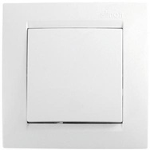
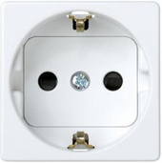
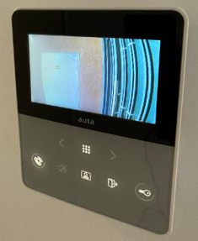
INSTALACION ELECTRICA: Electrificación con puntos de luz y enchufes con toma de tierra mecanismos. Caja de protección en cada vivienda, según l normativa Electrotécnica de Baja Tensión. Mecanismos homologados
TELECOMUNICACIONES Y VIDEO PORTERO: Los dormitorios, salones-comedores y cocinas, llevaran tomas de televisión –Smart tv, telefonía e internet. En la planta de acceso y tocando a la puerta principal de entrada se instalara una placa exterior encastrada para el video portero, dotada de pulsadores, tele cámara y equipo micro-altavozpara las conversaciones e identificación.
FONTANERIA Y SANEAMIENTO: La distribución individual de fontanería se realizara con tuberías de polipropileno. La instalación incluye tomas de agua para cada aparato sanitario en baños y para fregaderos, lavavajillas y lavadora en cocinas, así como para lavaderos y enlos trasteros. Las viviendas dispondrán de una llave de corte general y llaves de corte independientes en cada cuarto húmedo. La instalación de saneamiento será de PVC.
MEMORIA DE CALIDADES
SANT CLIMENT 70-72,
VILADECANS

Slide 12
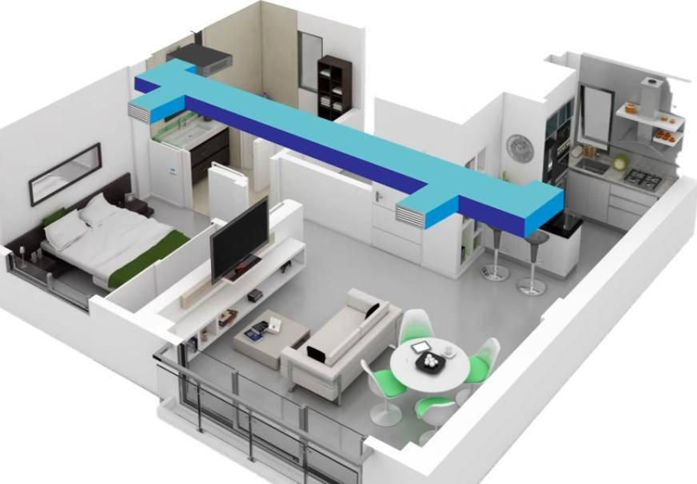
INSTALACION AGUA Y AGUA CALIENTE SANITARIA: La instalación de agua será con tubos tipo Wirsbo, cobre o similar. El edificio dispone de un circuito de agua caliente sanitaria (ACS)para alimentar lavabos, duchas y cocinas. A través de la aerotermia (marca Thermor o similar), la producción de ACS se realiza mediante la unidad exterior junto con el hydrobox, donde se almacena el agua caliente de manera que ofrece una máxima eficiencia energética a la vez que facilita las tareas de uso y mantenimiento.
SISTEMA DE CALEFACCION: Sistema Frio/Calor por aire con utilizo de bomba de calor a alto rendimiento a través de utilizo de Fan Coil (Marca Hisense o similar) y conductos, la temperatura se podrá regular por un termostato centralizado.
MEMORIA DE CALIDADES
SANT CLIMENT 70-72,
VILADECANS

Slide 13
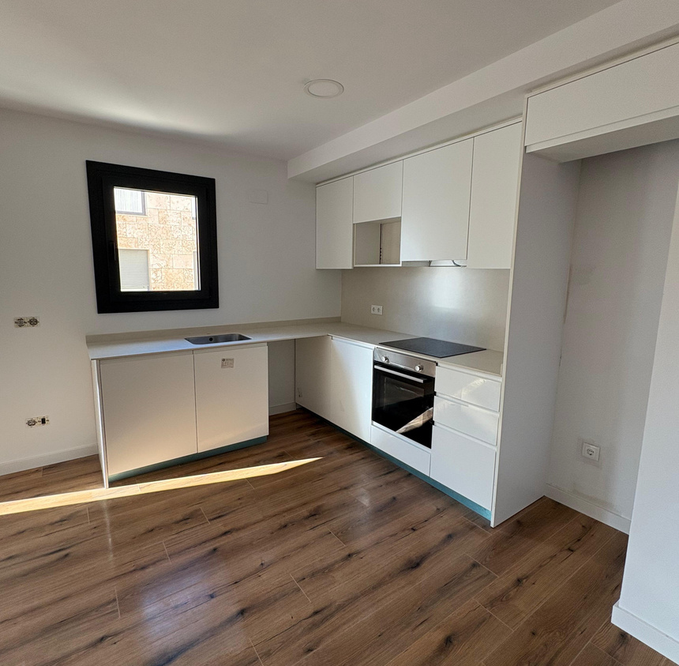
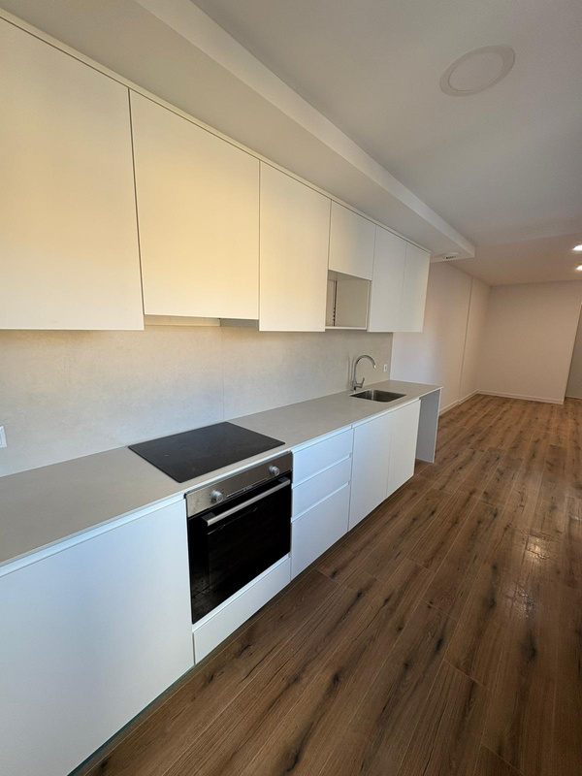
COCINA: Diseño innovador con colores claros y modernos. Fregadero de acero inoxidable y grifo mezclador. Muebles altos y bajos de melanina, en color blanco o similar y encimera en porcelánico. Todos los muebles tienen cerraduras amortiguadas.
MEMORIA DE CALIDADES
SANT CLIMENT 70-72,
VILADECANS

Slide 14
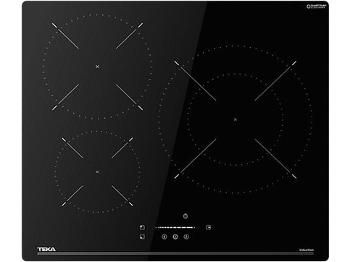
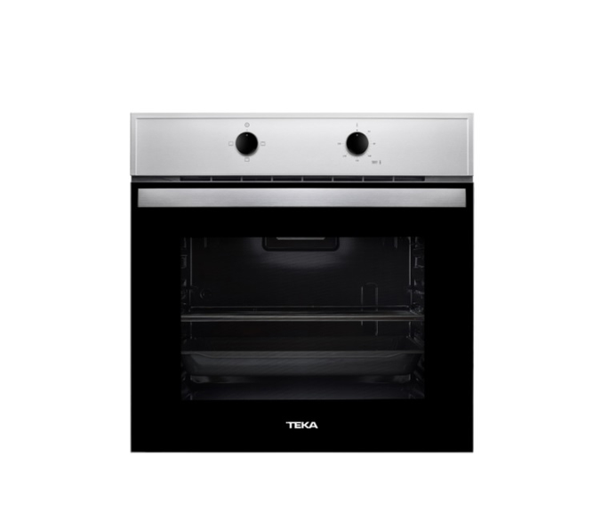
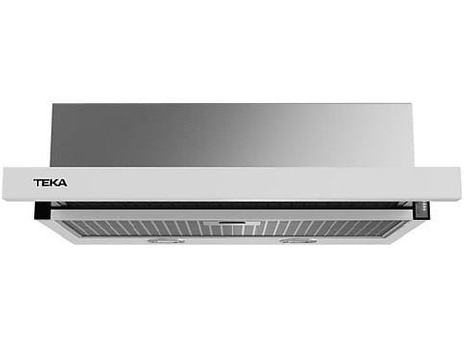
ELECTRODOMESTICOS: encimera a inducción, extractora de humos en acero inoxidable y horno multifunción en Inox todo de marca TEKA.
MEMORIA DE CALIDADES
SANT CLIMENT 70-72,
VILADECANS

Slide 15
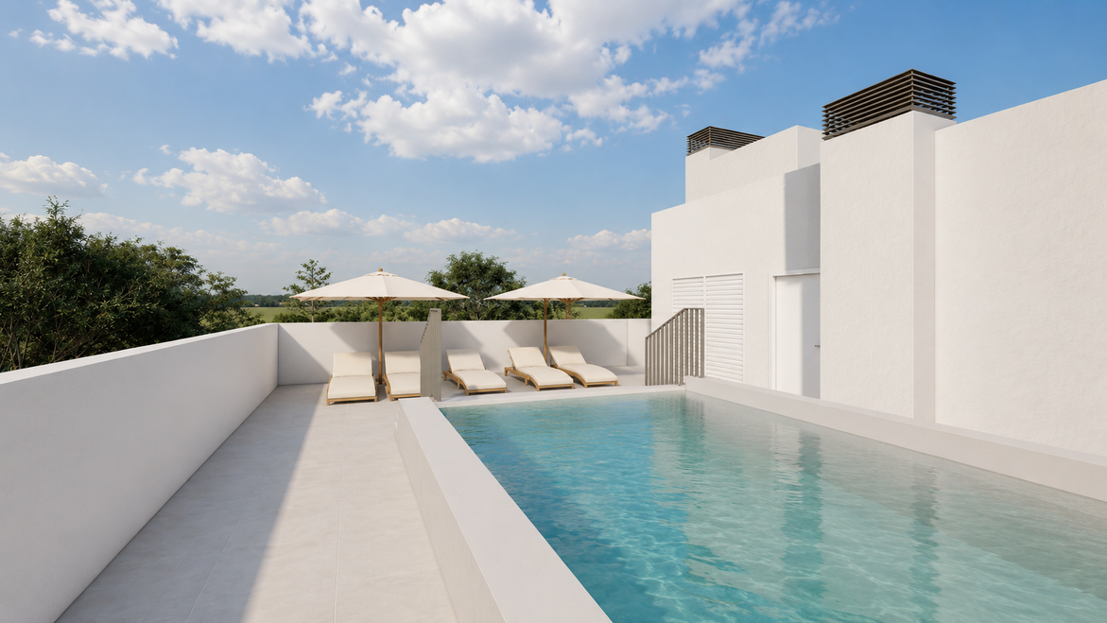
TERRAZA: La planta azotea contará con exclusivos espacios comunitarios, como una magnífica terraza solárium y piscina, perfectos para disfrutar del ocio y de las vistas.
MEMORIA DE CALIDADES
SANT CLIMENT 70-72,
VILADECANS

Slide 16
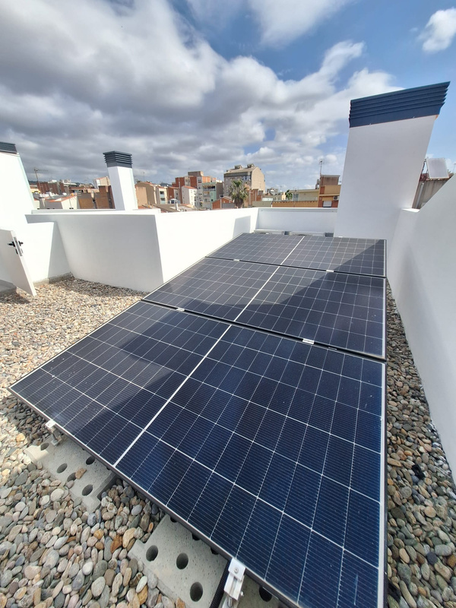
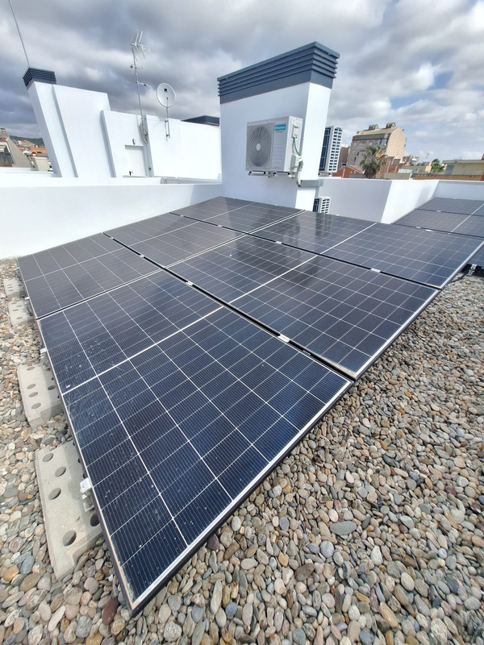
PLACAS FOTOVOLTAICAS: El edificio contara con placas fotovoltaicas en la cubierta que permitirán un ahorro energético muy importante para la comunidad, que reducirá al mínimo el gasto de la electricidad comunitaria.
MEMORIA DE CALIDADES
SANT CLIMENT 70-72,
VILADECANS

Slide 17
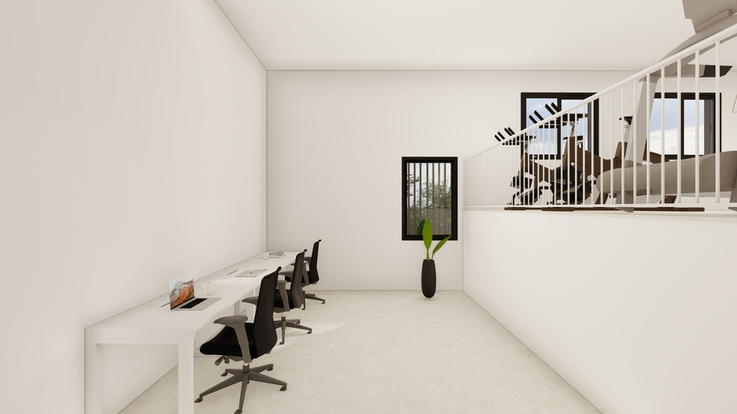
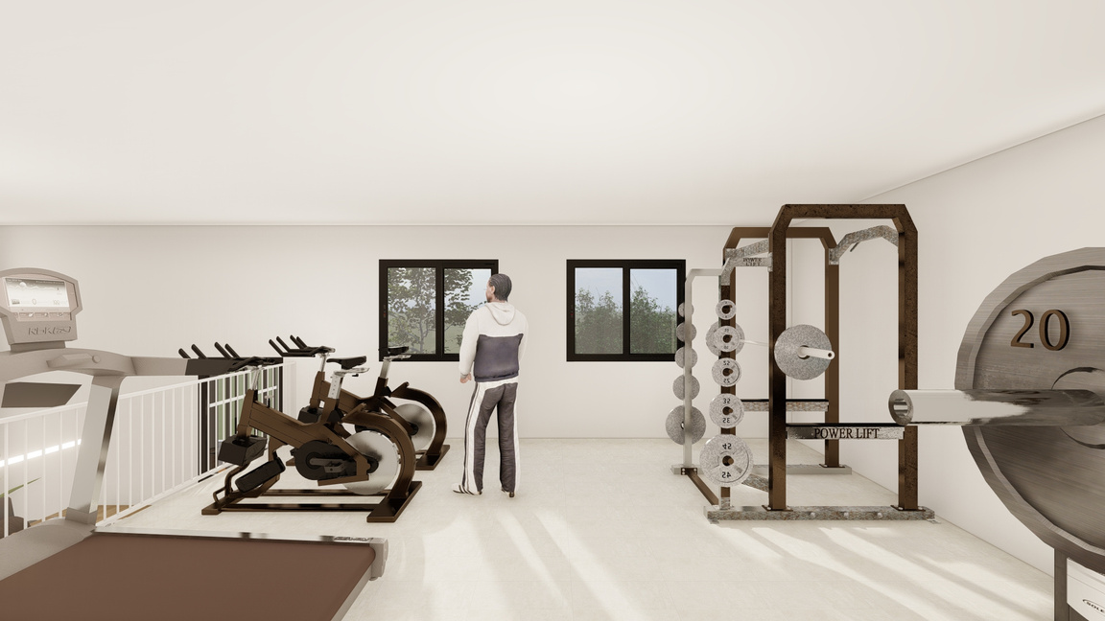
ZONA COMUNITARIA: En planta baja se prevé un espacio destinado a gimnasio para uso comunitario, desde el cual se podrá acceder directamente al área de coworking.
MEMORIA DE CALIDADES
SANT CLIMENT 70-72,
VILADECANS

Slide 18
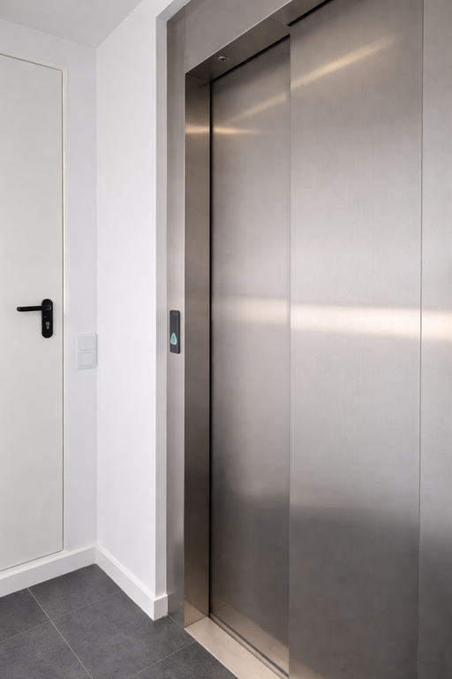
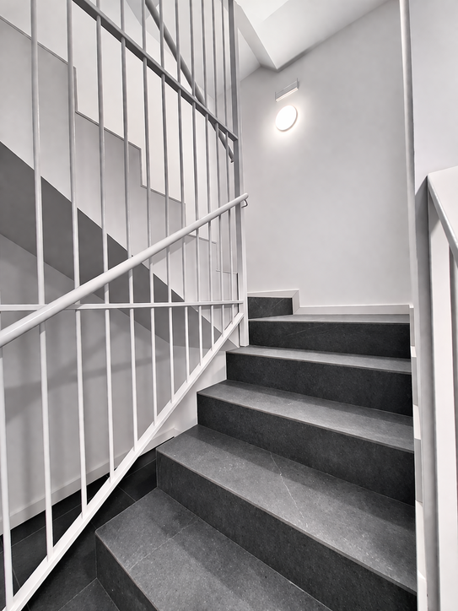
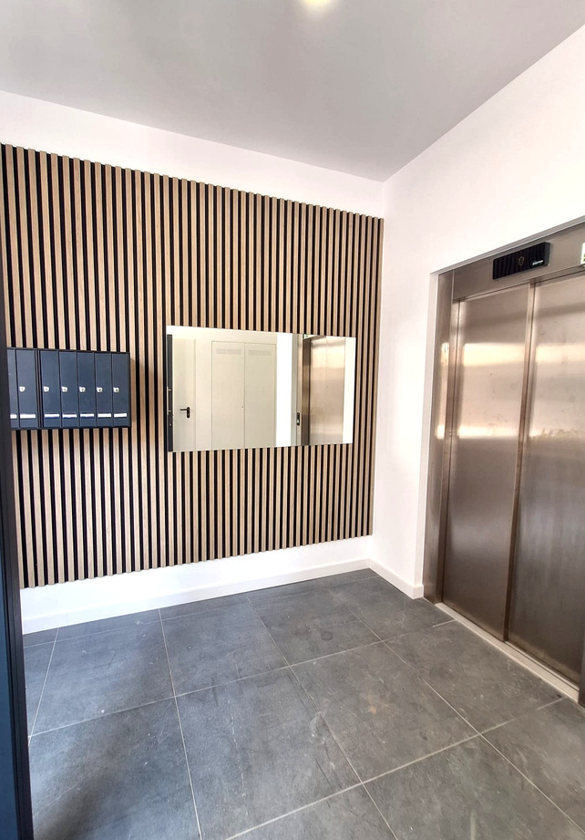
ASCENSOR ELECTRICO Y COMUNIDAD: Ascensor eléctrico de ultimo diseño, con espejo y pasamanos de acero inoxidable, con puertas automáticas interiores y memoria selectiva, para garantizar la máxima seguridad. Preparado según normativa, para cabida de sillas de ruedas. Esta tipología de ascensor supone una apuesta decidida de cara a garantizar el máximo confort, ahorro económico y respeto con el medio ambiente. El suelo de la comunidad será de cerámica gris o similar, las barandillas de las escaleras serán metálicas, puertas de los contadores de madera o hierro.
NOTA : La promotora se reserva el derecho a modificar la presente Memoria de Calidades en aquellos materiales que por decisionesestrictamente constructivas, inexistencia, demora en el suministro o cualquier otro motivo, suponga un perjuicio para el ritmo de la construcción. En tales supuestos, los materiales que sustituyan a los previstos serán de igual calidad o superior. Los renders presentados en la presente memoria de calidades son indicativos de las posibles terminaciones que se pueden obtener con las combinaciones de materiales que se van a utilizar.
MEMORIA DE CALIDADES
SANT CLIMENT 70-72,
VILADECANS

Slide 19


CONTACTOS
Para mas información relacionada con este dossier, sobre nuestras próximas promociones o inmuebles a la venta:
-Teléfono -WhatsApp: 625 23 14 14
-email: ventas@altarum.es
-en la web: www.altarum.es
-Síguenos en Instagram: altarumsl
-en nuestra oficina en: Doctor Fleming 15, Castelldefels

